Slide 1
Τα Χρόνια μετά τον Μέγα Αλέξανδρο, Η Ρωμαική Αυτοκρατορία.

Slide 2
Η Ναυπηγική εξέλιξη
Οι Πρώιμοι Διάδοχοι του Αλεξάνδρου έδωσαν ώθηση στη χρήση και την ανάπτυξη των πολεμικών πλοίων τύπου πολυήρων, χρησιμοποιώντας τα ευρέως στους πολέμους τους (321 π.Χ. – αρχές 3ου αιώνα π.Χ.).
Οι Διάδοχοι του κατασκευάζουν στόλους αποτελούμενους από πολυάριθμα μεγάλα πολεμικά πλοία, φτάνοντας στην κατασκευή κολοσσιαίων πλοίων όπως η εικοσαήρης με είκοσι κωπηλάτες σε κάθε κάθετη ομάδα κουπιών και η τεράστια «τεσσαρακοντήρης» ( με σαράντα κωπηλάτες σε κάθε κάθετη ομάδα κουπιών). Αυτά τα πολεμικά πλοία έμοιαζαν με πλωτά φρούρια, πολύ παρόμοια σε μέγεθος με τα σύγχρονα μεγάλα θωρηκτά και αεροπλανοφόρα. Οι τεσσαρακοντήρεις είχαν πλήρωμα 6.000 ανδρών (αξιωματικοί, κωπηλάτες, ναύτες, πεζοναύτες και άλλοι), όσοι περίπου και σε ένα σύγχρονο αεροπλανοφόρο.

Slide 3
Η Ναυπηγική εξέλιξη – Μεγαλομανία έναντι πρακτικότητας
Η Τεσσαρακοντήρης ήταν μια πολύ μεγάλη γαλέρα που θύμιζε το σημερινό καταμαράν και φέρεται να χτίστηκε κατά την ελληνιστική περίοδο από τον Πτολεμαίο Δ' τον Φιλοπάτορα της Αιγύπτου. Περιγράφηκε από πολλές αρχαίες πηγές, συμπεριλαμβανομένου ενός χαμένου έργου του Καλλίξενη του Ρόδιου και σωζόμενων κειμένων του Αθηναίου και του Πλούταρχου. Σύμφωνα με αυτές τις περιγραφές, που υποστηρίζονται από τη σύγχρονη έρευνα, το τεράστιο μέγεθος του σκάφους το καθιστούσε μη πρακτικό και κατασκευάστηκε μόνο ως σκάφος «επίδειξης» και όχι ως αποτελεσματικό πολεμικό πλοίο.
Το όνομα "Τεσσαράκοντα" δεν αναφέρεται στον αριθμό των κουπιών, αλλά στον αριθμό των κωπηλατών σε κάθε στήλη κουπιών που το ωθούσε. Στο μέγεθος που περιγράφεται από τις πηγές πιθανώς να είναι το μεγαλύτερο πλοίο που κατασκευάστηκε στην αρχαιότητα και το μεγαλύτερο σκάφος που κινούνταν με ανθρώπινη δύναμη που κατασκευάστηκε ποτέ.

Slide 4
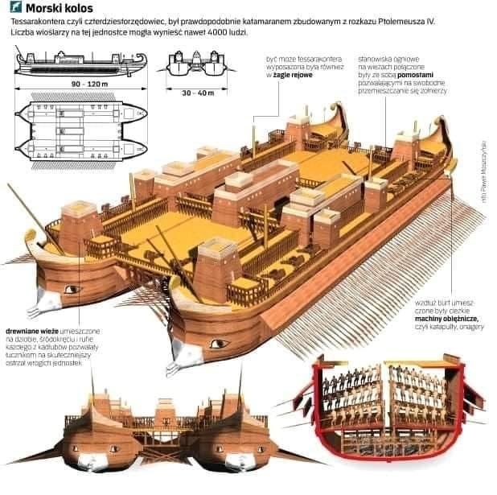

Slide 5
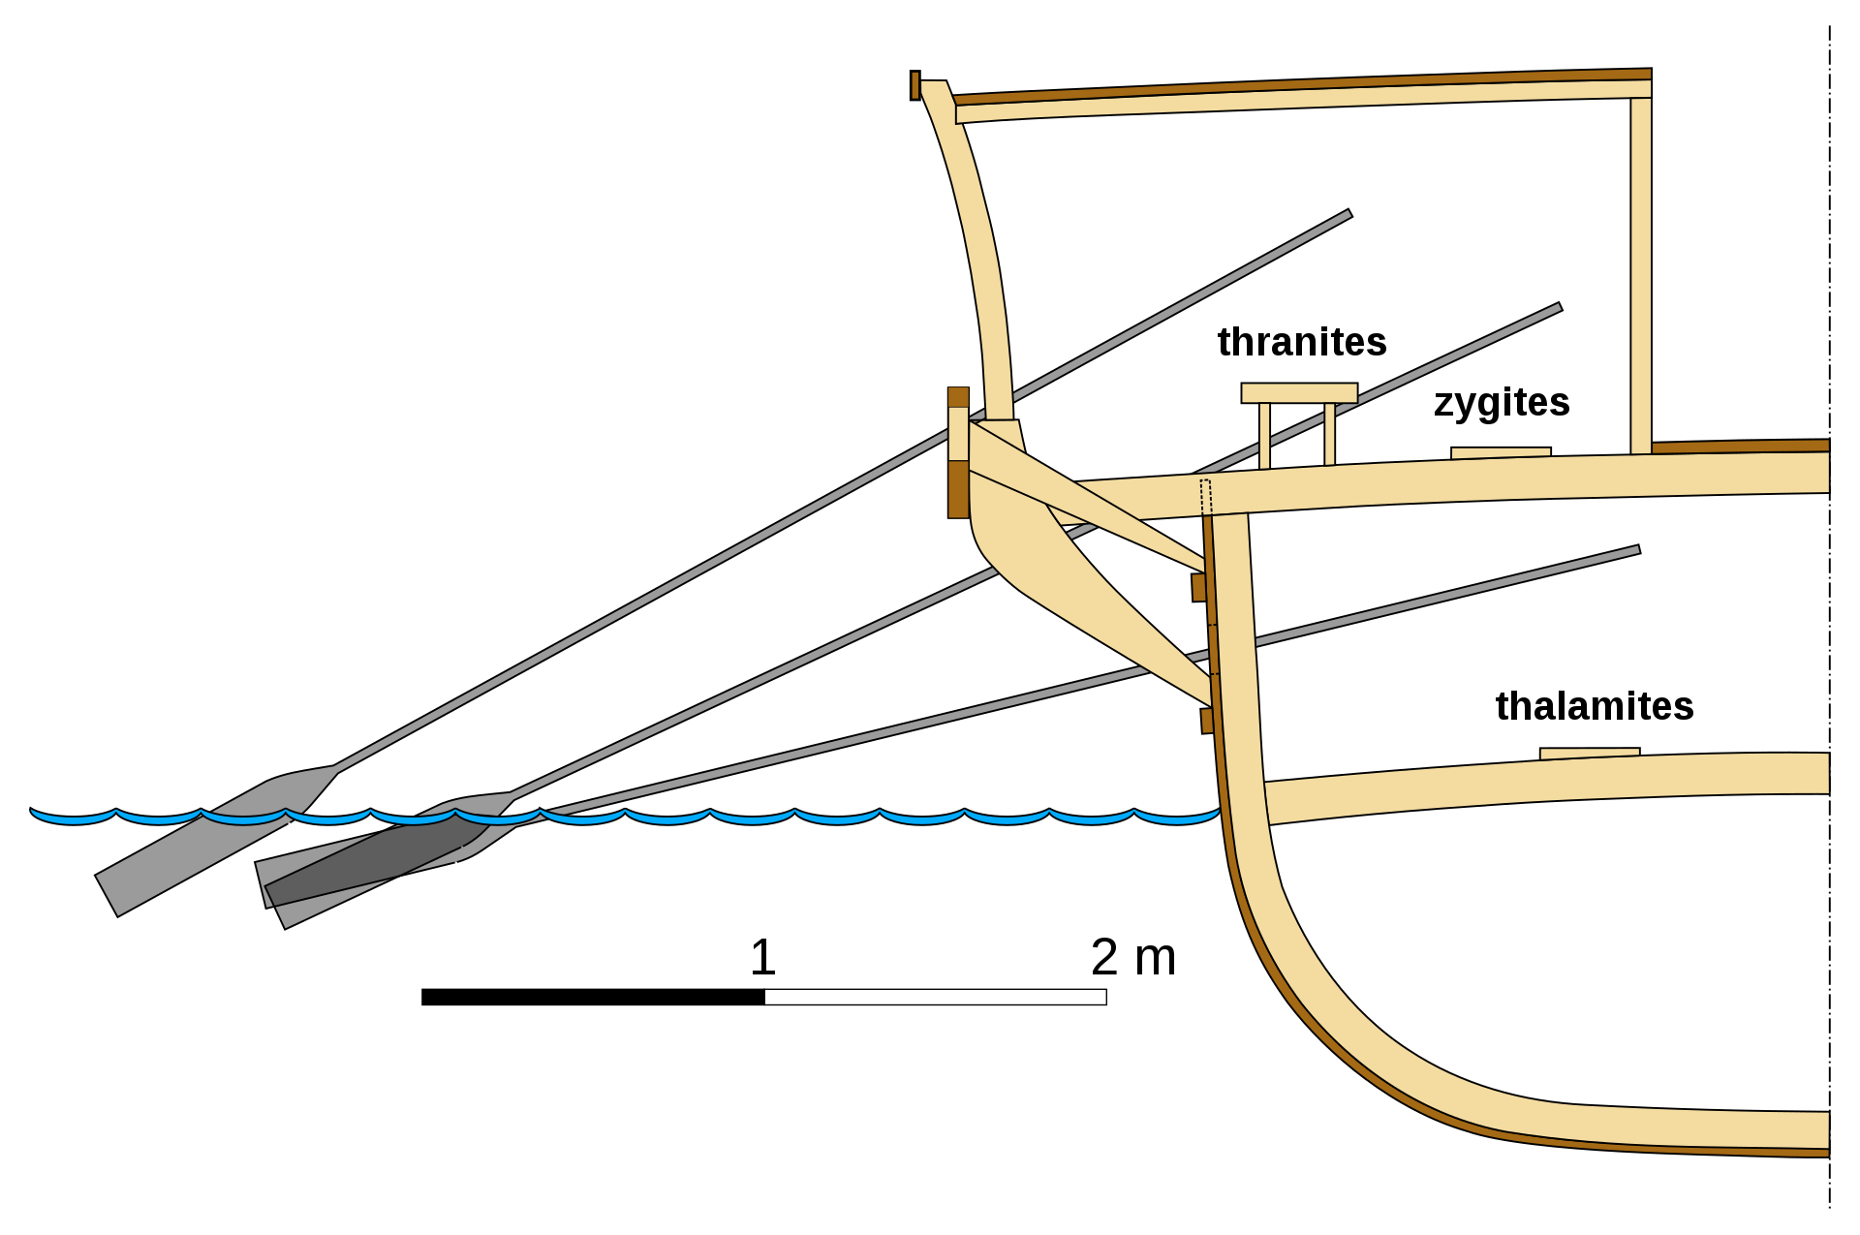
Απεικόνιση της θέσης των κωπηλατών σε τρία διαφορετικά επίπεδα (από πάνω: θρανίτες, ζυγίτες και θαλαμίτες) σε ελληνική τριήρη.

Slide 6
Η Ρωμαϊκή περίοδος
Με την πτώση και των Πτολεμαίων και την κυριαρχία των Ρωμαίων, η θαλάσσια δύναμη των ελληνικών πόλεων-κρατών ατονεί στον βαθμό που παύει να αποκαλείται θαλάσσια δύναμη (ουσιαστικά η Ελλάδα δεν διαθέτει πολεμικό στόλο άρα δεν μπορεί να κυριαρχεί στην θάλασσα).
Επειδή ως φυλή οι Έλληνες συνέχισαν να ασχολούνται πολύ με την εμπορική ναυτιλία. Η Ρώμη κατέκτησε τη Μακεδονία το 168 π.Χ., την υπόλοιπη Ελλάδα το 146, τη Συρία το 65 και την Αίγυπτο ουσιαστικά από το 31, πράγμα που σήμαινε ότι είχε κατακτήσει όλο τον τότε γνωστό κόσμο. Αυτό όμως δεν σήμαινε ότι οι Ρωμαίοι στράφηκαν προς τη θάλασσα.
Ρωμαϊκά πλοία συγκρούονται με Καρχηδονιακό εχθρικό πλοίο (κέντρο) καθώς λεγεωνάριοι επιβιβάζονται στο εχθρικό κατάστρωμα. (ναυμαχία του Έκνομου –Σικελία- όπου το άπειρο Ρωμαϊκό Ναυτικό νικά και καταστρέφει τον κατά πολύ εμπειρότερο Καρχηδονιακό στόλο - 256π.χ.)

Slide 7
Η Άνθιση του εμπορίου
Τα αυστηρά ρωμαϊκά έθιμα δεν επέτρεπαν στους πολίτες της να γίνουν έμποροι ή εφοπλιστές. Ωστόσο, η Ρώμη χρειαζόταν τις υπηρεσίες ενός εμπορικού ναυτικού, και παρόλο που αργότερα στην ιστορία της χαλάρωσε τους κανόνες της από ανάγκη και απληστία, έπρεπε να βασιστεί στις παραδοσιακές ναυτικές δυνάμεις που είχε κατακτήσει, κυρίως τους Έλληνες, για να πραγματοποιηθεί το θαλάσσιο εμπόριο.
Έτσι, εφαρμόζει μέτρα θαλάσσιας πολιτικής ώστε να εξασφαλίσει στους παραδοσιακούς θαλάσσιους λαούς και τα πλοία τους, την ελευθερία των θαλασσών και την ελευθερία του θαλάσσιου εμπορίου τους. Αυτό το επιτυγχάνει μέσω μιας σειράς μέτρων όπως η κατασκευή νέων λιμανιών, η αναβάθμιση των υπαρχόντων, η διάνοιξη καναλιών, η εγκατάσταση φάρων και κυρίως με την προστασία των εμπορικών πλοίων, ιδιαίτερα από τους πειρατές.
Κύρια λιμάνια της Ρωμαϊκής Αυτοκρατορίας γύρω στο 125 μ.Χ

Slide 8
Η Έναρξη της Κρουαζιέρας
Είναι ενδιαφέρον ότι κατά τους ρωμαϊκούς χρόνους, βλέπουμε την αρχή της επιβατικής και τουριστικής ναυτιλίας. Αυτό προέκυψε λόγω των συχνών και τακτικών ταξιδιών των εμπορικών πλοίων στα λιμάνια, αλλά και επειδή η Ρώμη, έχοντας κατακτήσει όλη την Μεσόγειο και την Αγγλία, φέρνει ειρήνη, σε όλη τη λεκάνη και τις ακτές του Ευρωπαϊκού Ατλαντικού.
Έμποροι ταξιδεύουν για να αγοράσουν εμπορεύματα και να κλείσουν συμφωνίες, άνεργοι για να αναζητήσουν δουλειά, οι δημόσιοι υπάλληλοι στέλνονταν σε νέα θέση και πολλοί Ρωμαίοι πήγαιναν διακοπές στην Αθήνα, την Κόρινθο, τους Δελφούς, τη Ρόδο και τα νησιά του Αιγαίου για να δουν αυτά τα μέρη και να παρακολουθήσουν τους Ολυμπιακούς Αγώνες και άλλα ελληνικά φεστιβάλ. Ένας σημαντικός αριθμός δε, ήρθε και στην Ελλάδα για σπουδές,
Απεικόνιση ενός από τα πλοία της λίμνης Νέμι. Τεράστια και εξαιρετικά πολυτελή πλοία που κατασκεύασε ο Ρωμαίος αυτοκράτορας Καλιγούλας στην ηφαιστειακή λίμνη, νότια της Ρώμης. Το ένα ήταν ουσιαστικά ένα περίτεχνο πλωτό παλάτι, με μαρμάρινα δάπεδα και λουτρά στις ανέσεις του, ο μοναδικός ρόλος του οποίου ήταν να ικανοποιήσει την ολοένα και πιο ακόρεστη αυτοκρατορική δίψα για ηδονές.

Slide 9
Ο Στόλος μεγάλώνει σε χωρητικότητα
Τα εμπορικά πλοία εκείνη την εποχή, ειδικά αυτά για σιτηρά, αυξάνουν σε μέγεθος, κυρίως λόγω του μεγαλύτερου πληθυσμού της Ρώμης, λόγω της αύξησης των αποστάσεων και ως καλύτερη άμυνα κατά των πειρατών. Έτσι ο αυτοκράτορας Αύγουστος προτείνει στους Έλληνες εφοπλιστές στην Αλεξάνδρεια να ναυπηγήσουν μεγαλύτερα σκάφη. Φαίνεται ότι μερικά ήταν τόσο μεγάλα όσο 1.300 τόνοι DW.
Είναι ενδιαφέρον να σημειωθεί ότι ο Ρωμαίος Αυτοκράτορας προτείνει, δεν διατάζει, τους Έλληνες πλοιοκτήτες, πράγμα που πιθανώς δείχνει την εμπιστοσύνη του στην κρίση τους για το ποια πλοία έπρεπε να ναυπηγηθούν.
Corbita – Μεγάλο στρογγυλό και συμμετρικό σκάφος με ψηλό κύτος, Αυτός ο τύπος σκάφους, ο πιο συνηθισμένος στην εμπορική ναυτιλία, προσαρμόστηκε για βαριές θαλάσσιες μεταφορές ως μεγάλα φορτηγά πλοία που χρησιμοποιούνταν επίσης για μετακινήσεις στρατευμάτων. (Εγκάρσια Τομή)

Slide 10
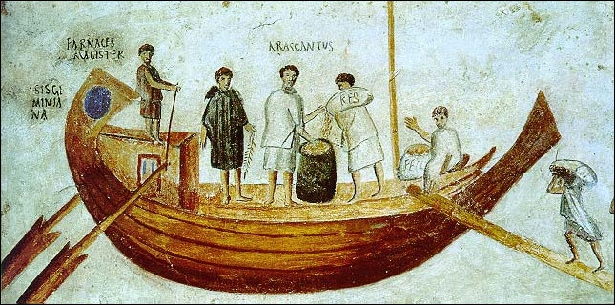
Η εμπορική ναυτική δραστηριότητα
Οι πλοιοκτήτες λειτουργούν είτε όπως σήμερα, ναυλώνουν δηλαδή τα πλοία τους σε εμπόρους είτε θα ενεργούσαν επίσης ως shippers και receivers του φορτίου. Εάν ναύλωναν τα πλοία τους, υπογράφονταν ναυλοσύμφωνα, που περιείχαν όρους πολύ παρόμοιους με τους σημερινούς, όπως το όνομα του ιδιοκτήτη, η χωρητικότητα του πλοίου (σε αμφορείς), το ποσό του ναύλου και πότε έπρεπε να πληρωθεί, τον τύπο ή τους τύπους των φορτίων που θα φορτωθούν, ο αριθμός των ημερών που επιτρέπονται για φόρτωση και εκφόρτωση, οι σταλίες (demurrages), η υποχρέωση του πλοιοκτήτη να εξοπλίσει σωστά το σκάφος του για το ταξίδι, να το επανδρώσει με το απαιτούμενο πλήρωμα και να μεταφέρει το φορτίο σε άθικτη και στεγνή κατάσταση. Η μόνη ουσιαστική διαφορά από τα σημερινά ναυλοσύμφωνα ήταν ότι απαιτούνταν και το όνομα του Πλοιάρχου να ήταν επίσης γραμμένο στο ναυλοσύμφωνο.
Φόρτωση και καταμέτρηση σιτηρών σε πλοίο.

Slide 11
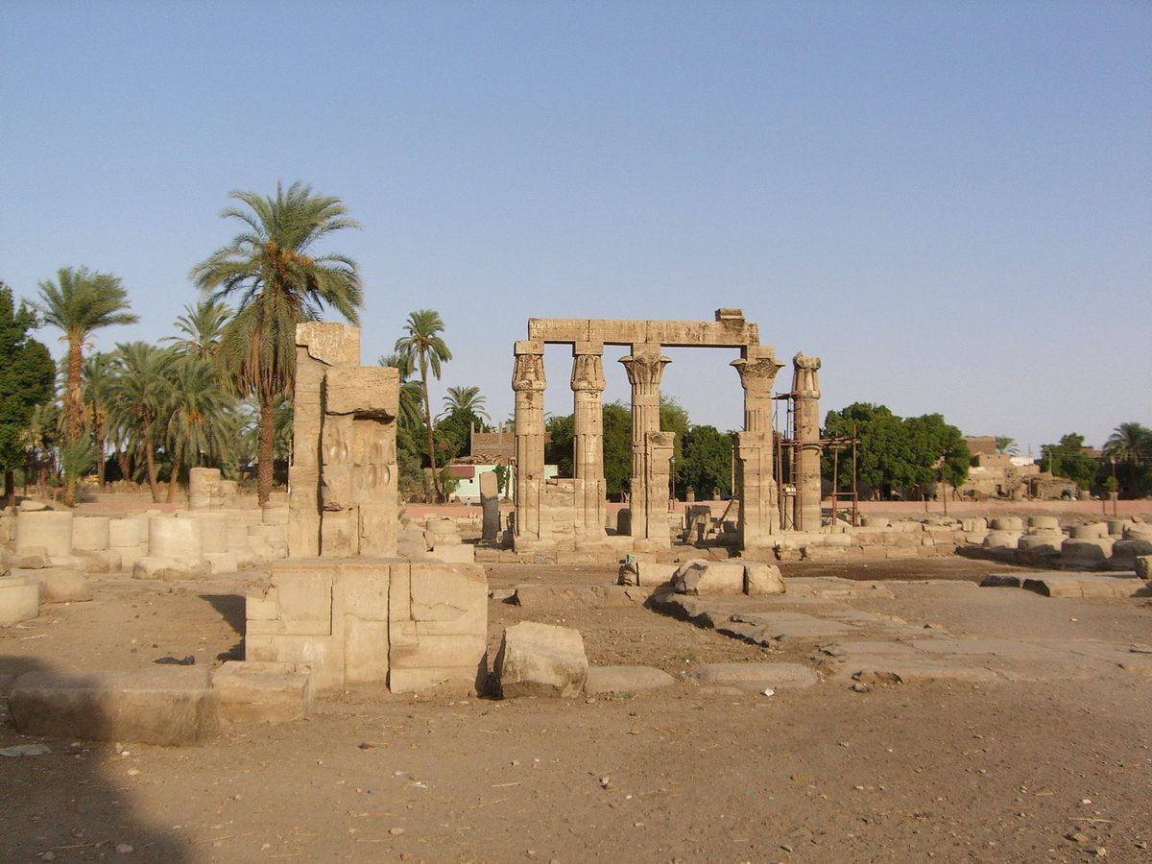
Ο Ρόλος της Γυναίκας στο Θαλάσσιο Εμπόριο κατά την Ρωμαϊκή εποχή
Στα τέλη του δεύτερου ή στις αρχές του τρίτου αιώνα μ.Χ., δύο γυναίκες η Αιιλία Ισιδώρα και η Αιιλία Ολυμπιάδα παρουσιάζονται σε αφιερωματική επιγραφή στη θεά Λητώ σε ναό κοντά στο Λούξορ της Αιγύπτου, στην οποία αναφέρονταν ως πλοιοκτήτες και έμποροι που συμμετείχαν στο εμπόριο στην Ερυθρά Θάλασσα.
Αυτό που είναι αξιοσημείωτο είναι ο βαθμός στον οποίο οι γυναίκες αυτές ασχολούνταν με το εμπόριο –πλοιοκτήτες κι έμποροι-. Παλαιότερα όλες οι υποθέσεις σχετικά με τους ρόλους των φύλων υποβάθμιζαν τη συμμετοχή των γυναικών στη ναυτιλία και το εμπόριο, υποβιβάζοντάς τες στo παρασκήνιο των εμπορικών επενδύσεων. Ωστόσο, στοιχεία από την Πτολεμαϊκή και τη Ρωμαϊκή Αίγυπτο καθώς και από το ρωμαϊκό δίκαιο καταδεικνύουν ότι οι γυναίκες όχι μόνο κατείχαν πλοία στον αρχαίο κόσμο, αλλά συμμετείχαν επίσης ενεργά στο εμπόριο.
Ο Ναός όπου βρέθηκε η επιγραφή με τα ονόματα των δύο πλοιοκτητριών.

Slide 12
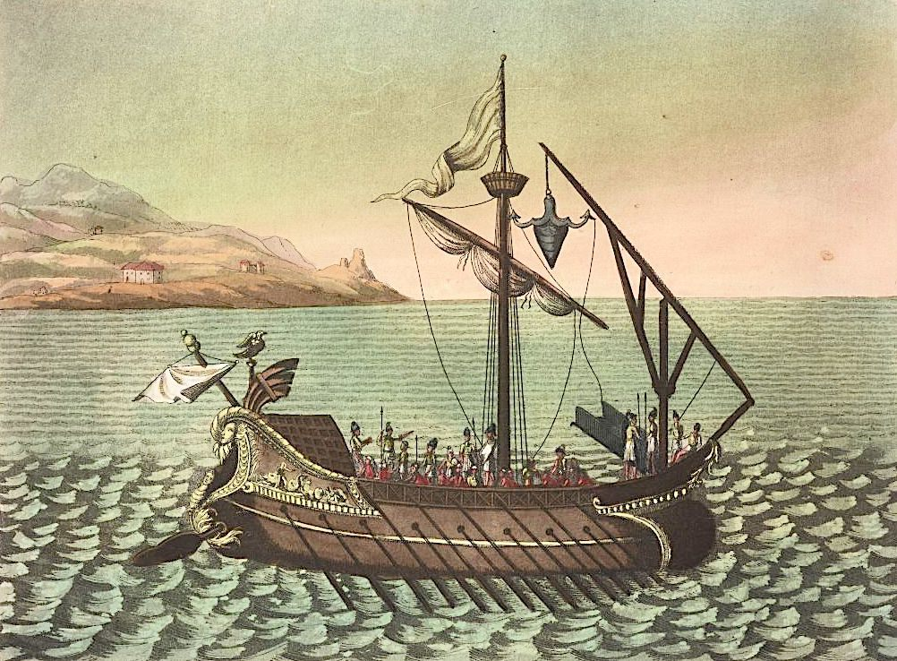
Αρχαιολογικές μελέτες έχουν αναγνωρίσει ότι γυναίκες της άρχουσας τάξης υπήρξαν ιδιοκτήτες πλοίων στην Αίγυπτο. Ωστόσο μια πιο προσεκτική ματιά σε κείμενα, παπυρολογικές και επιγραφικές πηγές δείχνει ότι ορισμένες γυναίκες στην Αίγυπτο και τη Ρώμη ενεργούσαν επίσης ως πράκτορες υπεύθυνες για το εμπόριο και τη μεταφορά φορτίων.
Για παράδειγμα, μια απόδειξη σιτηρών από τα τέλη του δεύτερου ή τις αρχές του τρίτου αιώνα μ.Χ., αναφέρει τη Σαράπια ως πλοιοκτήτη πλοίου και τον αδελφό της ως πλοίαρχο. Ενώ ο αδερφός της κυβερνά το σκάφος, η απόδειξη δείχνει ότι η Σαράπια ήταν υπεύθυνη για τη διευθέτηση του φορτίου σίτου που θα φορτωθεί στο πλοίο και θα μεταφερθεί στην σιταποθήκη.
Ομοίως, ένα συμβόλαιο του δεύτερου αιώνα π.Χ. αναφέρει μια γυναίκα που δεν έχει σκάφος αλλά αντ' αυτού μισθώνει πλοίο για την μεταφορά.
Έγχρωμη γκραβούρα ρωμαϊκού πλοίου στη θάλασσα, Jacques Grasset de Saint-Sauveur, 1825, μουσείο του Bergamo

Slide 13
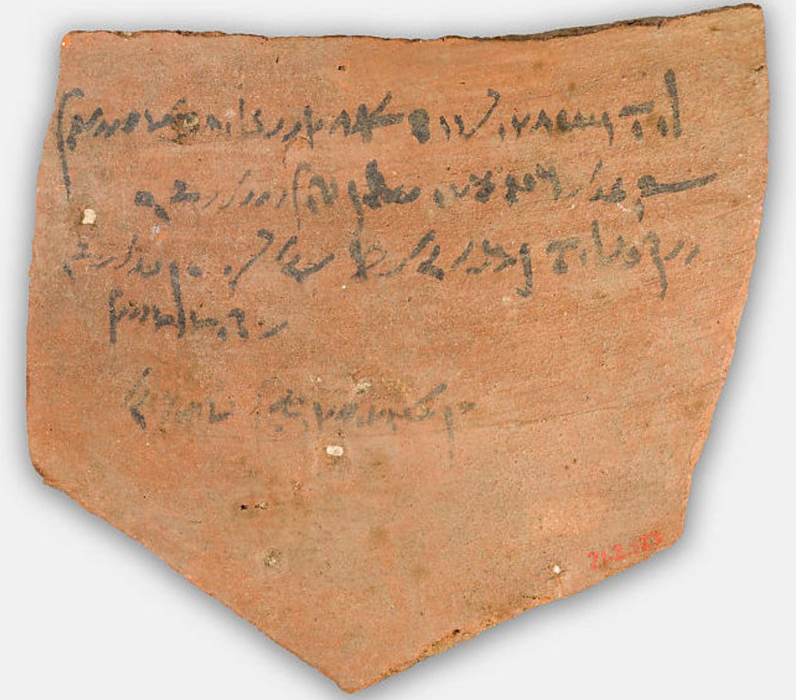
Επιπλέον, χρησιμοποιώντας ως πηγή το αυτοκρατορικό ρωμαϊκό δίκαιο βλέπουμε ότι προβλέπονται επίσης οι γυναίκες ως πράκτορες στο εμπόριο και τη ναυτιλία.
Σύμφωνα με τον Ιστορικό Σουετόνιο (69 – 126 μ.χ.), ο αυτοκράτορας Κλαύδιος εισήγαγε νομοθεσία σύμφωνα με την οποία, μια γυναίκα θα κέρδιζε προνόμια που χορηγούνται σε μητέρα τεσσάρων παιδιών εάν, όχι μόνο είχε ένα πλοίο αρκετά μεγάλου μεγέθους αλλά και το χρησιμοποιούσε για να εισάγει σιτηρά στην πόλη για έξι χρόνια. Ομοίως, ένα απόσπασμα που αποδίδεται στον Ρωμαίο νομικό Ουλπιανό αναφέρει ότι είτε ένας άνδρας είτε μια γυναίκα μπορούν να απασχολούν ένα πλοίο σε επιχειρηματικές δραστηριότητες και ότι ακόμη και κόρες ή σκλάβες μπορούν να τοποθετηθούν επικεφαλής ενός πλοίου.
Απόδειξη απόδοσης φόρου για την μεταφορά – εισαγωγή κρασιού στο όνομα γυναίκας εμπόρου όπως βρέθηκε σε ανασκαφές στην ερυθρά θάλασσα.

Slide 14
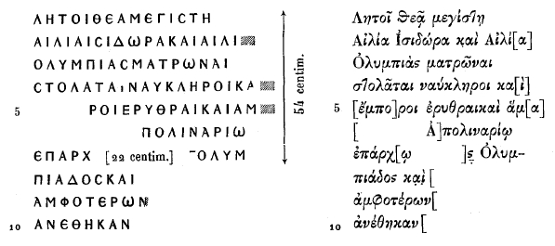
Αν και η ναυτιλία ήταν πλειοψηφικά μια ανδροκρατούμενη ασχολία, αυτά τα ευρήματα δείχνουν ότι οι γυναίκες δεν αποκλείονταν από τη ναυτιλία και το εμπόριο.
Οι γυναίκες χρησιμοποίησαν αυτές τις δραστηριότητες ως δείκτη ή ως μέσο για να αποκτήσουν πλούτο και θέση. Ενώ πολλές από αυτές τις γυναικείες ιστορίες διατηρούνται μόνο μέσω των φωνών άλλων, όπως οι αναφορές στο νομικό δίκαιο, κι άλλες πηγές όπως η περίπτωση της αφιερωματικής επιγραφής επιβεβαιώνουν και διαφημίζουν την θέση γυναικών ως έμπορους εφοπλιστές και πλοιοκτήτες.
Η σύγχρονη αρχαιολογική έρευνα λοιπόν, αναδεικνύει μια ομάδα γυναικών πρακτόρων, εμπόρων πλοιοκτητών, εφοπλιστών των οποίων οι φωνές είχαν σιωπήσει από τις ηθικές μας αντιλήψεις για τους ρόλους των φύλων.
Η αφιερωματική επιγραφή όπως αποτυπώθηκε και μεταφράστηκε από τους αρχαιολόγους - πηγή: ‘Dédicace Grecque de Médamoud’, Bulletin de l’Institut Français D’archéologie Orientale 31
Πηγή: Carrie Atkins Merchant Matronae: Women, Ships, and Trade in the Hellenistic and Roman World. University of Toronto - 2016

